Slide 1

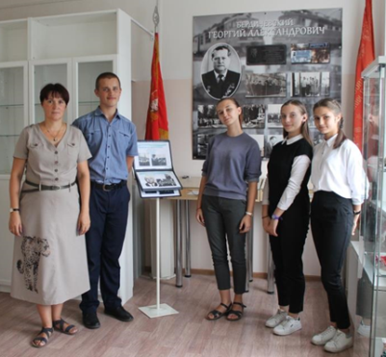
Многофункциональный музей
МБОУ СОШ №31
имени Г.А. Бердичевского
г. Новочеркасска
Ростовской области
Руководитель:
Баштанник Наталья Евгеньевна,
педагог допобразования,
руководитель ДОО «Greenland»

Slide 2
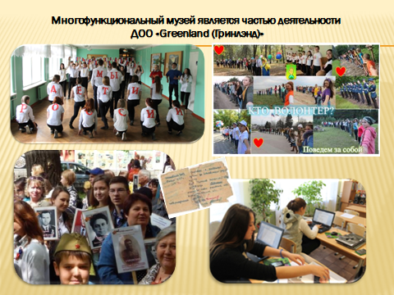
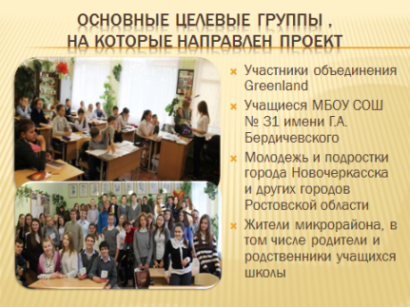
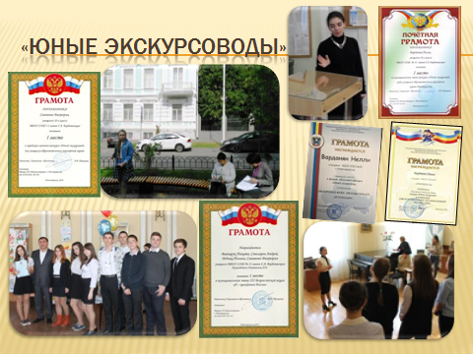
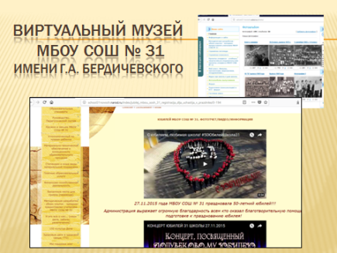

Slide 3


Цель проекта
Функционирование современного постоянно действующего многофункционального школьного музея со сменными экспозициями, который будет способствовать укоренению в школе духа толерантности, осознанию учащимися круга своего общения, своих взаимоотношений с окружающими их людьми, приобщению учащихся к материальным, культурным, духовным ценностям родного края.

Slide 4

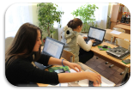
Задачи проекта
Формирование действующей команды добровольцев для организации музея.
Проведение работы по сбору материала и экспонатов для музея.
Приобретение учащимися практического опыта исследовательской работы.
Подготовка лекторской группы (экскурсоводов).
Проведение цикла мероприятий среди учащихся МБОУ СОШ №31 имени Г.А. Бердичевского, направленных на формирование толерантных установок в отношении других людей в виде экскурсий «Встречают по одежке».
Разработка новых интерактивных экскурсий с элементами квеста.

Slide 5


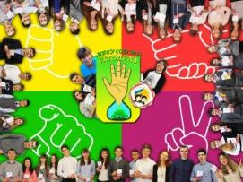
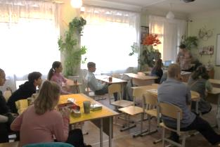
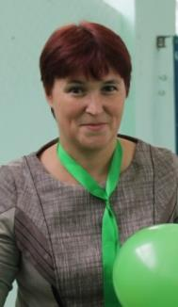

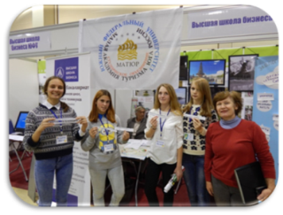
Условия реализации проекта
Команда
Руководитель
Методическая поддержка

Slide 6


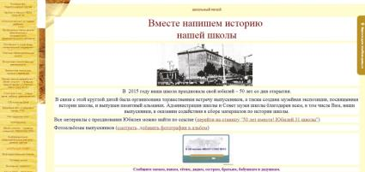
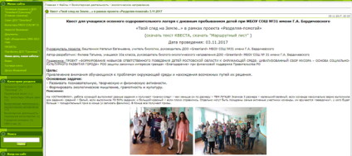
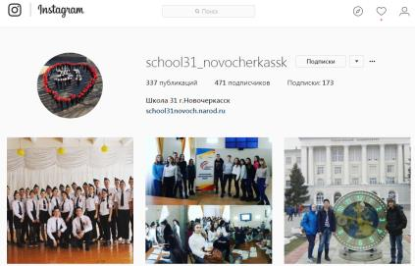

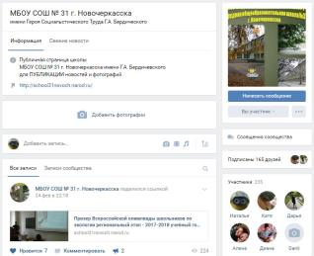
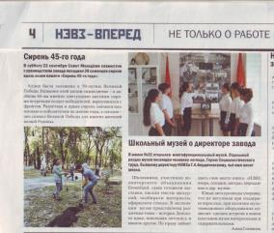
Информирование социума

Slide 7
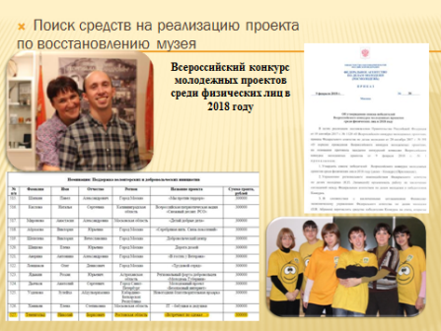
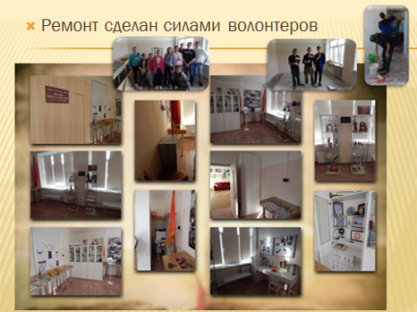
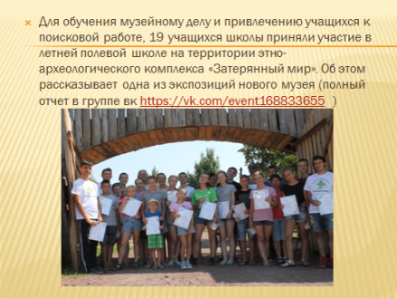
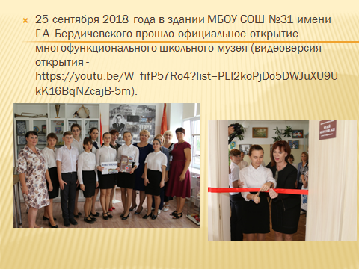

Slide 8
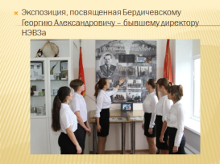
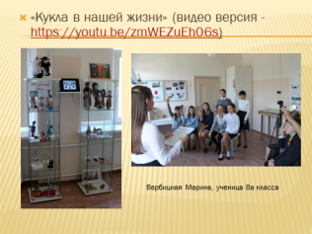
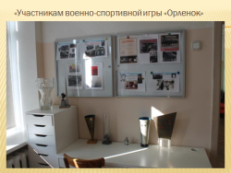
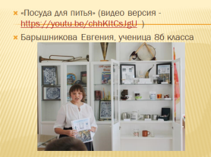
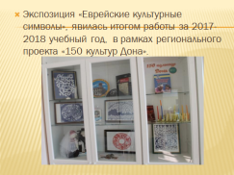
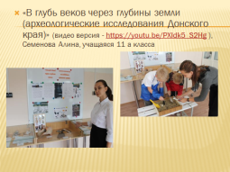
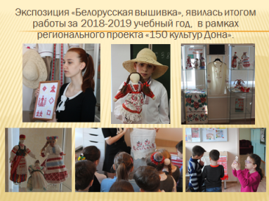
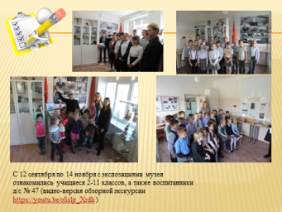
Созданы тематические экскурсии

Slide 9
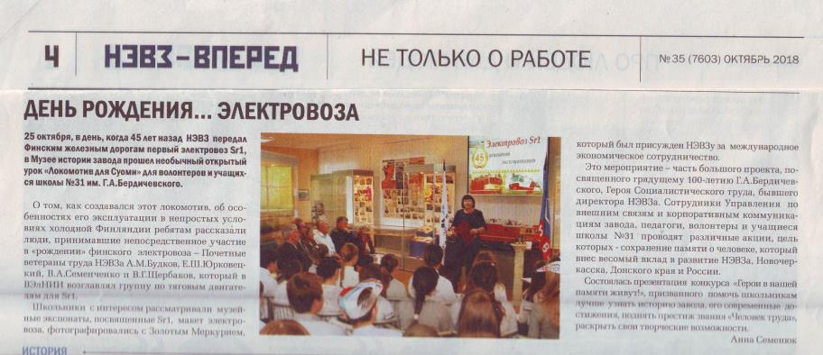
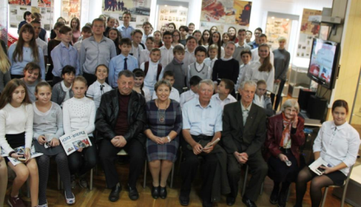
Сотрудничество с Музеем истории завода проведение совместных экскурсий и мероприятий.

Slide 10
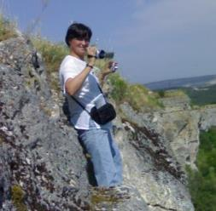
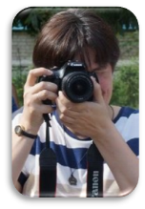
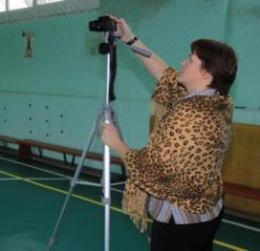
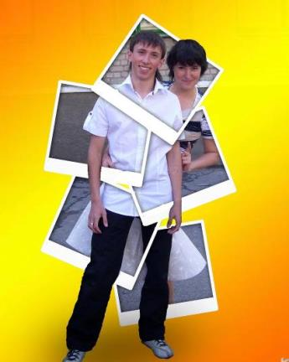
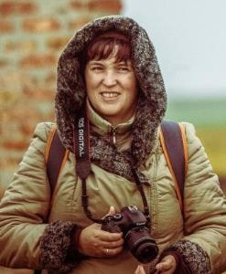
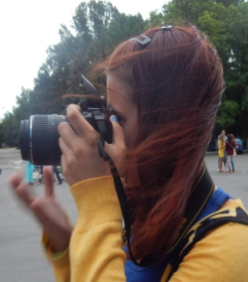
Все фотографии,
используются с разрешения авторов,
взяты из архива МБОУ СОШ № 31 имени Г.А. Бердичевского
и ДОО «Greenland

